Slide 1
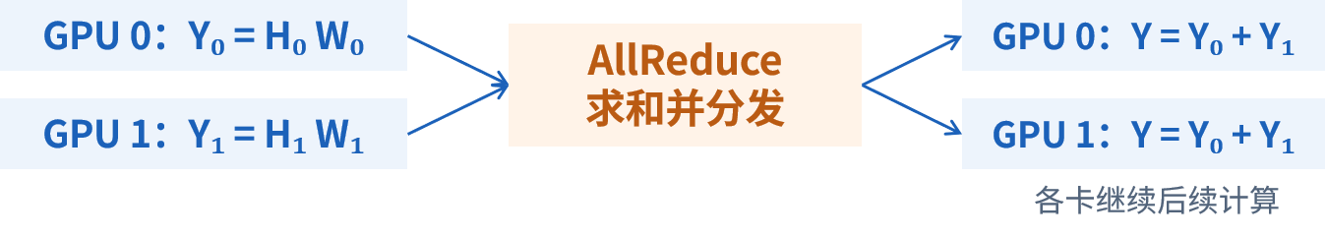
模型推理/训练中的集合通信与优化方向
跨设备通信在大模型推理与训练中均占据较高的执行时间比例，成为制约整体性能的重要瓶颈
上图以张量并行（TP）中的 MLP 计算为例：各 GPU 分别计算局部结果，再通过 AllReduce 求和，使每张 GPU 获得完整输出
优化类别 | 细分方向 | 主要做法 | 代表论文
加快通信过程 缩短通信本身耗时 | 算法与拓扑 | 选择通信树、路径并分配流量 | ForestColl · NSDI 2026
 | 通信执行 | 调度通信原语，合理分配 GPU 资源 | ResCCL · SIGCOMM 2025
 | 数据压缩 | 减少传输量，并控制压缩开销 | ZipCCL · SIGCOMM 2026
 | 运行时自适应 | 随运行状态选择并切换通信方案 | Theseus · SIGCOMM 2026
通信计算重叠 隐藏通信等待 | 编译自动生成 | 依据分块依赖，生成重叠执行内核 | Syncopate · OSDI 2026
计算机网络
Notes:
张量并行把同一层拆到多张 GPU 上。看图中的 MLP 输出投影，每张卡分别持有一部分中间激活和对应权重，只算出最终输出的一部分贡献。这里不是将两块结果拼接，而是用 AllReduce 逐元素求和，再让每张卡拿到同样的完整输出，继续后续计算

Slide 2
模型推理/训练中的集合通信与优化方向
跨设备通信在大模型推理与训练中均占据较高的执行时间比例，成为制约整体性能的重要瓶颈
上图以张量并行（TP）中的 MLP 计算为例：各 GPU 分别计算局部结果，再通过 AllReduce 求和，使每张 GPU 获得完整输出
优化类别 | 细分方向 | 主要做法 | 代表论文
加快通信过程 缩短通信本身耗时 | 算法与拓扑 | 选择通信树、路径并分配流量 | ForestColl · NSDI 2026
 | 通信执行 | 调度通信原语，合理分配 GPU 资源 | ResCCL · SIGCOMM 2025
 | 数据压缩 | 减少传输量，并控制压缩开销 | ZipCCL · SIGCOMM 2026
 | 运行时自适应 | 随运行状态选择并切换通信方案 | Theseus · SIGCOMM 2026
通信计算重叠 隐藏通信等待 | 编译自动生成 | 依据分块依赖，生成重叠执行内核 | Syncopate · OSDI 2026
Notes:
张量并行把同一层拆到多张 GPU 上。看图中的 MLP 输出投影，每张卡分别持有一部分中间激活和对应权重，只算出最终输出的一部分贡献。这里不是将两块结果拼接，而是用 AllReduce 逐元素求和，再让每张卡拿到同样的完整输出，继续后续计算

Slide 3
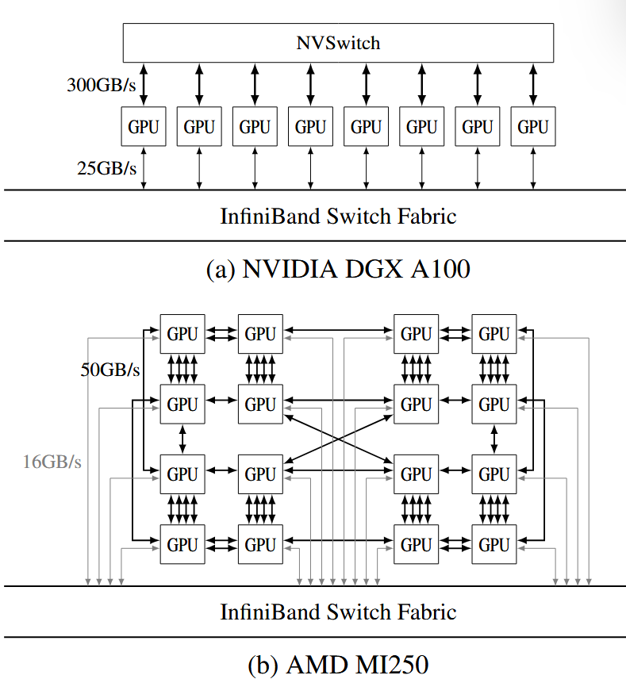
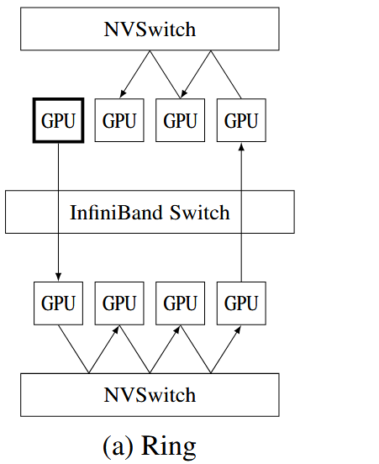
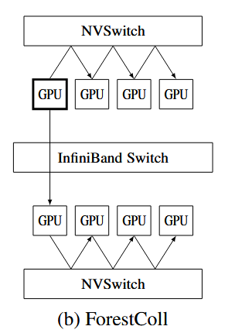
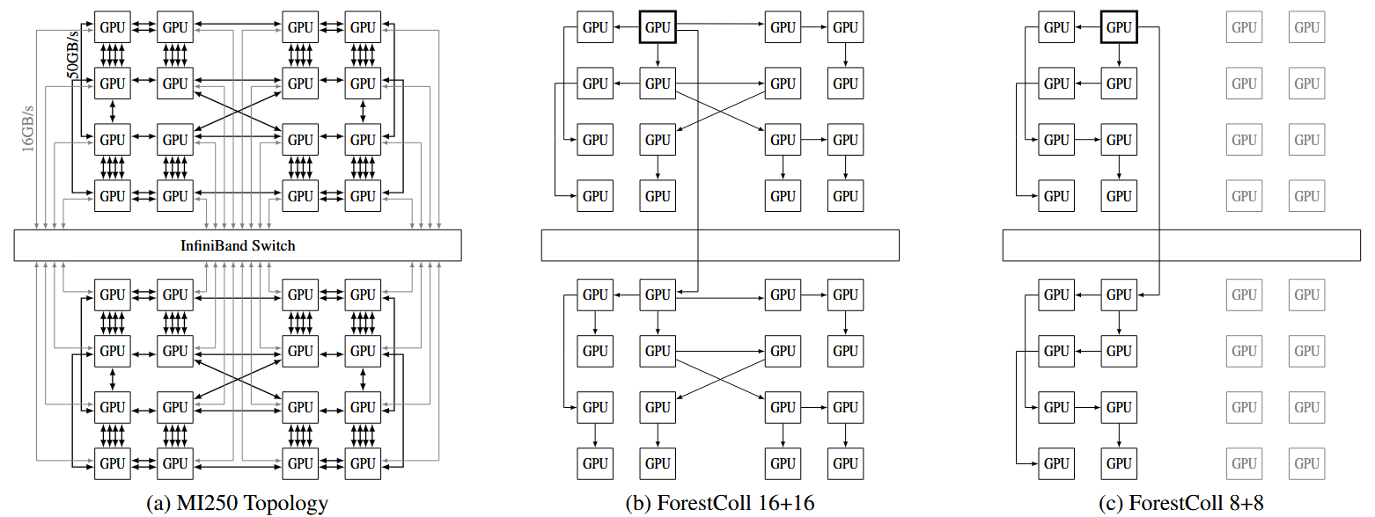
算法与拓扑：ForestColl（按链路带宽生成多树通信方案）
问题：服务器带宽高、服务器间带宽低，ring 一类固定算法让跨机箱数据两次穿过服务期间，占掉最紧张的跨服务器带宽，集合通信跑不到链路应有的速度。
方法
先用最大流找出全网最拥挤的那一层链路，算出它决定的最短完成时间，作为优化目标
二分搜索确定“需要几棵树、每棵树分多少带宽”，再用边分裂把交换机节点消去，得到只含 GPU 的等价图
在等价图上打包生成树并映射回真实链路，每块数据沿树逐级扇出，AllReduce 由上行聚合树与下行广播树组合而成
服务器A
减少低带宽传输的数据
增加高带宽的数据传输
服务器B
ForestColl多项式时间内得到
问题举例（Ring算法中一块数据的传输过程）：
服务器A GPU0传数据给服务器B的GPU0；25GB/s
服务器B的GPU0传数据给同服务器GPU1为300GB/s
服务器B 内数据传播后，服务器B GPU3又将数据传到服务器A GPU3
一种优化方案：以服务器A GPU0为根节点，分别向服务器内和服务器外发数据；数据只通过服务器间一次
NVIDIA DGX A100 与 AMD MI250 的网络拓扑
服务器内网络都比服务器间网络快一个数量级：
在 DGX A100 中，每 GPU 为 300GB/s 对 25GB/s
在 MI250 中，每 GPU 为 350GB/s 对 16GB/s
问题：数据2次跨服务器传输，浪费服务器间的低带宽
图中展示的是一棵树，实际由多棵树组成完成通信

Slide 4
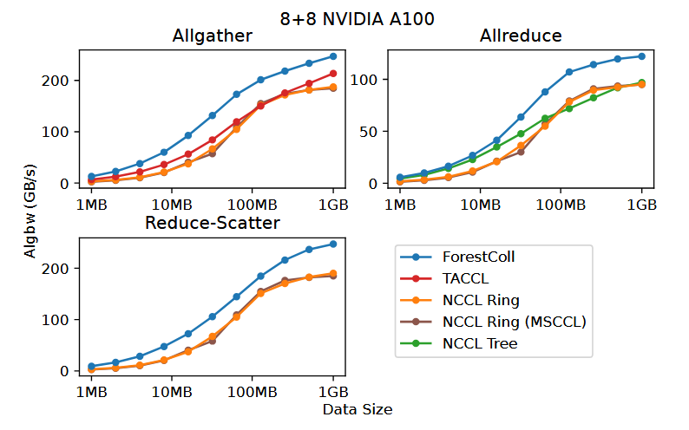
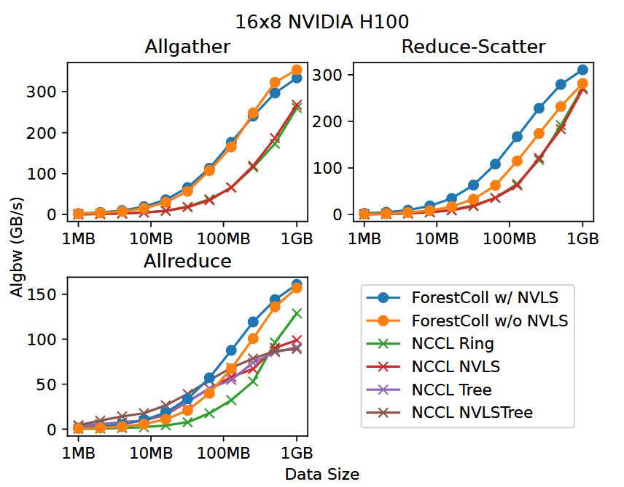
算法与拓扑：ForestColl（按链路带宽生成多树通信方案）
2 台 NVIDIA DGX A100 上比较 TACCL、NCCL 和 ForestColl 的集合通信性能
“NCCL Ring (MSCCL)”是使用 MSCCL XML 实现的 NCCL ring，用于确认 NCCL 与 MSCCL 之间不存在固有性能差异
16×8 H100 上的 Allgather、reduce-scatter 和 allreduce 算法带宽
小数据量（1MB）的性能低于NCCL，大数据量（1GB）的性能高于NCCL

Slide 5
模型推理/训练中的集合通信与优化方向
跨设备通信在大模型推理与训练中均占据较高的执行时间比例，成为制约整体性能的重要瓶颈
上图以张量并行（TP）中的 MLP 计算为例：各 GPU 分别计算局部结果，再通过 AllReduce 求和，使每张 GPU 获得完整输出
优化类别 | 细分方向 | 主要做法 | 代表论文
加快通信过程 缩短通信本身耗时 | 算法与拓扑 | 选择通信树、路径并分配流量 | ForestColl · NSDI 2026
 | 通信执行 | 调度通信原语，合理分配 GPU 资源 | ResCCL · SIGCOMM 2025
 | 数据压缩 | 减少传输量，并控制压缩开销 | ZipCCL · SIGCOMM 2026
 | 运行时自适应 | 随运行状态选择并切换通信方案 | Theseus · SIGCOMM 2026
通信计算重叠 隐藏通信等待 | 编译自动生成 | 依据分块依赖，生成重叠执行内核 | Syncopate · OSDI 2026
Notes:
张量并行把同一层拆到多张 GPU 上。看图中的 MLP 输出投影，每张卡分别持有一部分中间激活和对应权重，只算出最终输出的一部分贡献。这里不是将两块结果拼接，而是用 AllReduce 逐元素求和，再让每张卡拿到同样的完整输出，继续后续计算

Slide 6
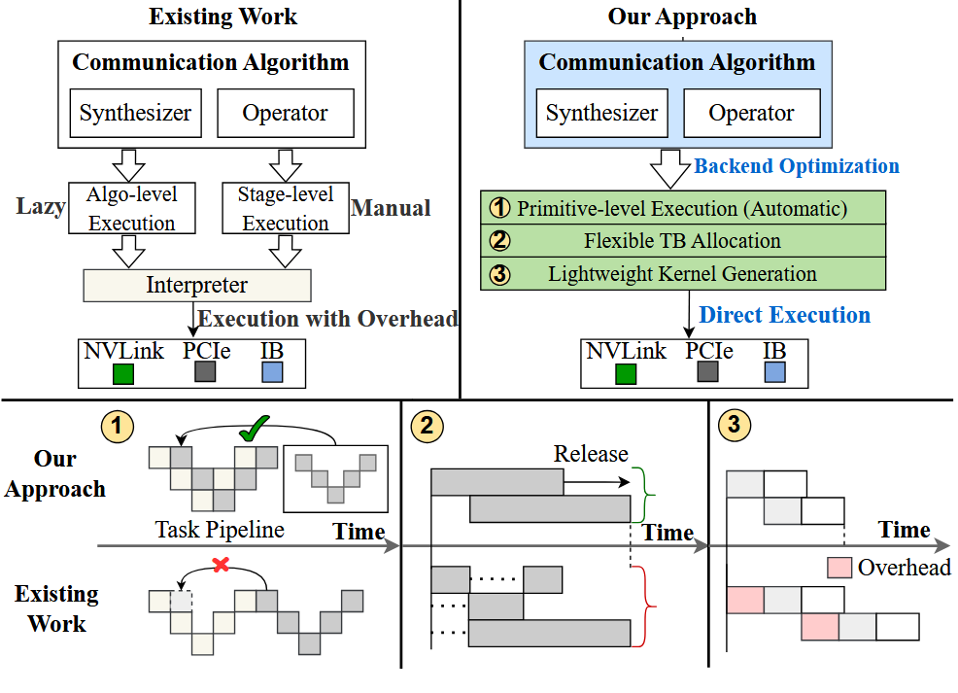
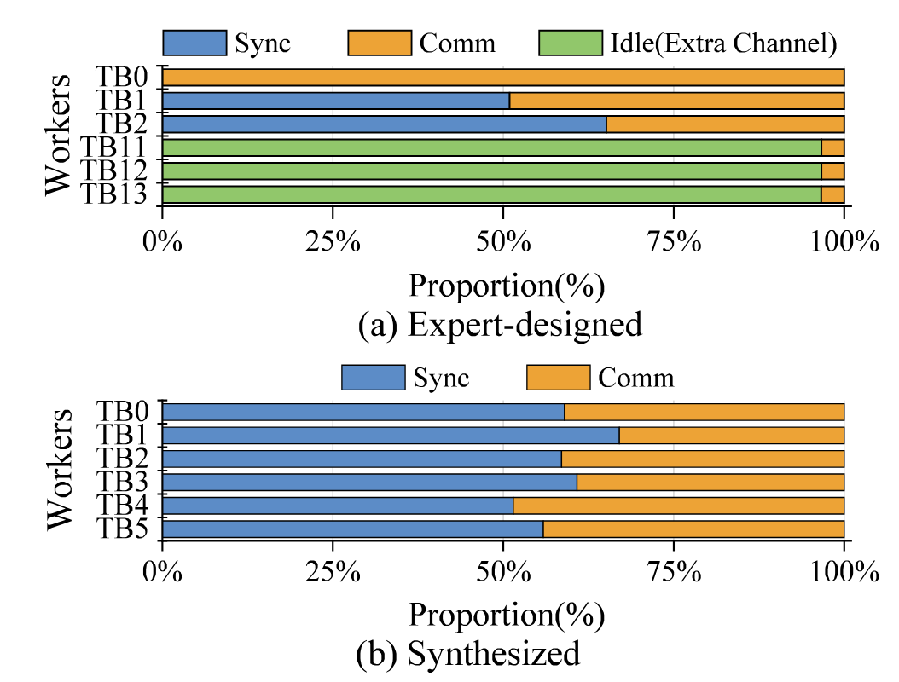
通信执行：ResCCL（让集合通信按任务流水线执行）
问题
现有工作主要致力于设计更高效的集合通信算法以提升性能；未考虑如何高效执行算法
现有 NCCL/MSCCL 后端按连接静态分配ThreadBlock（TB），又按算法/阶段懒执行，大量 TB 空等、链路气泡和运行时解释开销拖低带宽
方法： 先把算法写成 ResCCLang 并解析成传输依赖图；再以跨微批的任务级调度，把无链路冲突的传输编成子流水线，错峰填充等待；随后合并不同时活跃的连接、复用线程块，并直接生成通信 kernel 执行
人工设计的算法存在资源空闲
自动生成的算法存在大量同步等待
原有执行存在流水空泡；ResCCL调整任务安排，减少等待
原有方案长期占用线程块；ResCCL减少资源占用，并提前释放资源
原有后端存在运行时解释开销；ResCCL直接执行生成的内核
现有后端执行通信算法时，线程块长期同步等待或空闲，既限制通信效率，也占用本可用于计算的 GPU 资源

Slide 7
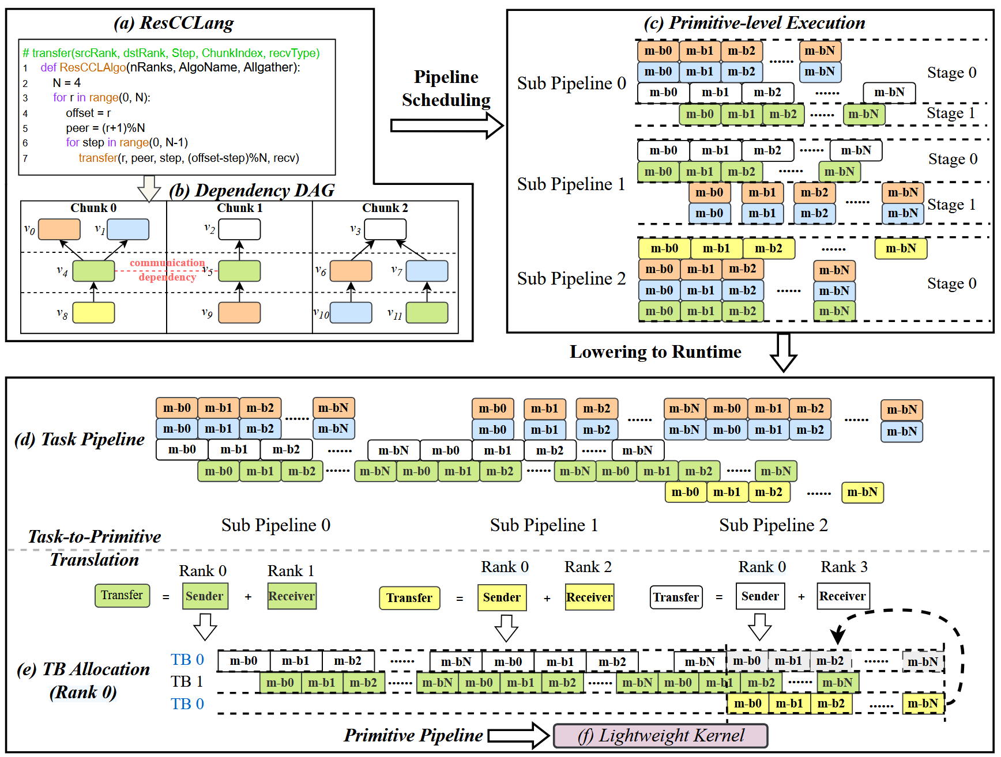
通信执行：ResCCL（让集合通信按任务流水线执行）
边 u → v 表示“u使用v产生的数据”，即u依赖v
相同颜色表示会争用相同的资源，避免同时执行

Slide 8
通信执行：ResCCL（让集合通信按任务流水线执行）
一个sub pipline内也要有依赖关系，例如stage1的绿色依赖橙色和蓝色完成
图(c)的位置 | 对应图(b)的任务
Sub Pipeline 0，Stage 0 | v₀、v₁、v₂
Sub Pipeline 0，Stage 1 | v₄
Sub Pipeline 1，Stage 0 | v₃、v₅
Sub Pipeline 1，Stage 1 | v₆、v₇
Sub Pipeline 2，Stage 0 | v₈、v₉、v₁₀、v₁₁
sub pipeline 0、1、2组织到一条 pipeline
一次transfer拆成 发送和接收2个操作
把全局传输计划拆成各张 GPU 自己要执行的原语序列

Slide 9
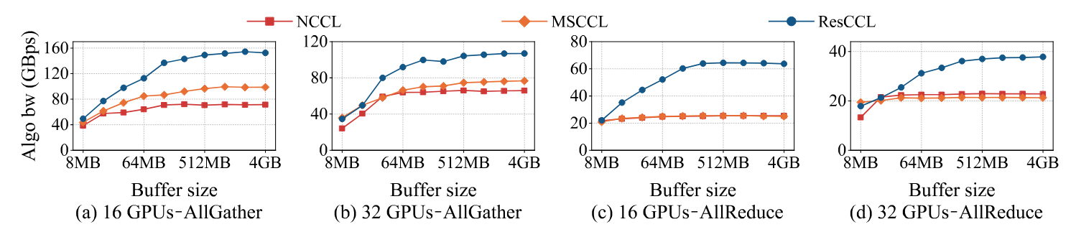
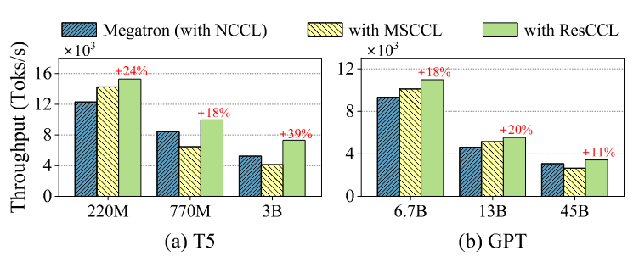
通信执行：ResCCL（让集合通信按任务流水线执行）
不同数据量下的AllGather、AllReduce对比；ResCCL在大数据量下性能提升
以ResCCL作为Megatron通信后端时，不同规模GPT-3和T5模型的训练吞吐量，并与NCCL和MSCCL进行比较

Slide 10
模型推理/训练中的集合通信与优化方向
跨设备通信在大模型推理与训练中均占据较高的执行时间比例，成为制约整体性能的重要瓶颈
上图以张量并行（TP）中的 MLP 计算为例：各 GPU 分别计算局部结果，再通过 AllReduce 求和，使每张 GPU 获得完整输出
优化类别 | 细分方向 | 主要做法 | 代表论文
加快通信过程 缩短通信本身耗时 | 算法与拓扑 | 选择通信树、路径并分配流量 | ForestColl · NSDI 2026
 | 通信执行 | 调度通信原语，合理分配 GPU 资源 | ResCCL · SIGCOMM 2025
 | 数据压缩 | 减少传输量，并控制压缩开销 | ZipCCL · SIGCOMM 2026
 | 运行时自适应 | 随运行状态选择并切换通信方案 | Theseus · SIGCOMM 2026
通信计算重叠 隐藏通信等待 | 编译自动生成 | 依据分块依赖，生成重叠执行内核 | Syncopate · OSDI 2026
Notes:
张量并行把同一层拆到多张 GPU 上。看图中的 MLP 输出投影，每张卡分别持有一部分中间激活和对应权重，只算出最终输出的一部分贡献。这里不是将两块结果拼接，而是用 AllReduce 逐元素求和，再让每张卡拿到同样的完整输出，继续后续计算

Slide 11
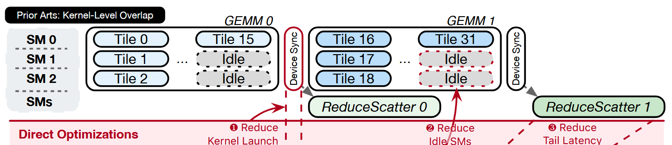
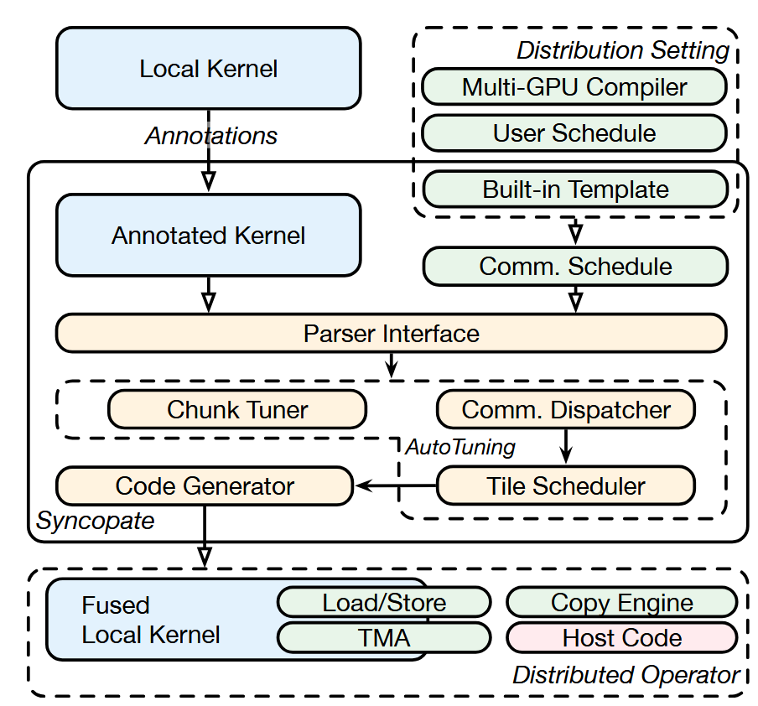
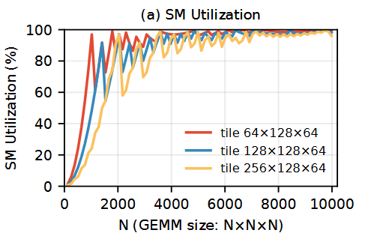
通信计算重叠：Syncopate（自动生成计算与通信重叠代码）
问题：已有的通信/计算overlap工作是按完整kernel组织重叠，需要等待整段计算完成，多次启动和同步还会造成计算单元空闲、通信拖尾
方法：
输入带标注的 Triton 内核与通信计划，将若干计算小块组合为通信块，建立生产与消费依赖
按通信计划重排计算，插入块级通知与等待，让已就绪数据的通信与后续计算重叠
搜索块大小、传输方式与计算资源分配，生成执行代码
按完整kernel组织重叠
已有的通信计算overlap工作按kernel粒度，引起不必要的GPU SM Idle
选择通信实现方式，例如Copy Engine/TMA/CUDA（与C3类似）
调整计算小块的执行顺序，使计算匹配通信进度，同时兼顾数据复用
动机实验结果。不同 GEMM 大小和 tile 大小下的 SM 利用率；图中的idle频繁出现
System overview of Syncopate

Slide 12
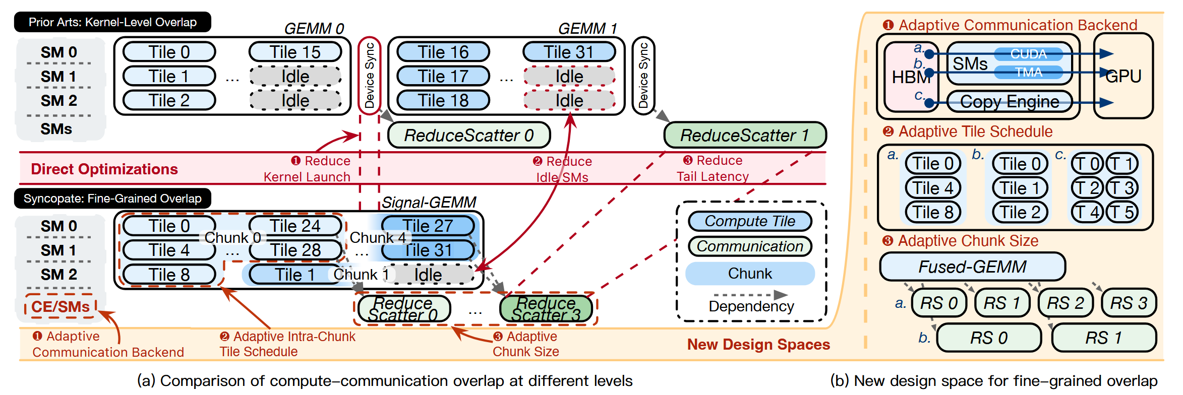
通信计算重叠：Syncopate（自动生成计算与通信重叠代码）
计算按什么顺序完成
先算哪些 tile，能更早凑齐通信所需数据？
积累多少数据再通信
一次传多少数据，才能兼顾带宽和重叠？
红色数字显示细粒度重叠相较于内核级重叠所带来的直接改进，橙色数字显示由 Syncopate 所启用的新设计空间带来的额外改进

